Slide 1

JPD226
漢字
LESSON 12
ANHNN59

Slide 2
①
②
③
④
⑤
⑥
頭
顔
首
走
声
重
⑦
⑧
⑨
⑩
⑪
⑫
太
計
不
痛
両
秒

Slide 3

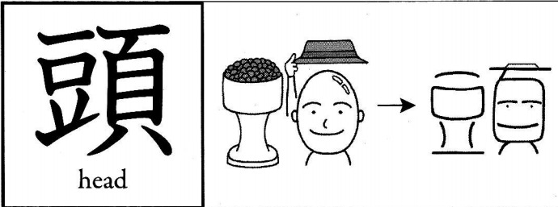
1
トウ
頭
ĐẦU
あたま
～頭
～とう
先頭
せんとう
頭痛
ずつう

Slide 4

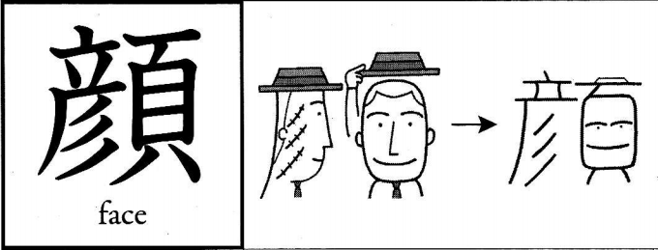
2
ガン
顔
NHAN
かお
洗顔料
せんがんりょう
顔色
かおいろ

Slide 5

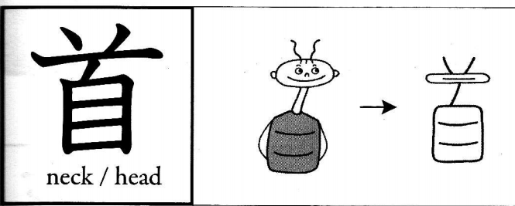
3
シュ
首
THỦ
くび
首都
しゅと
足首
あしくび
手首
てくび

Slide 6

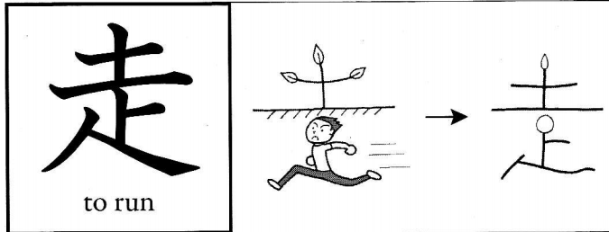
4
ソウ
走
TẨU
はし・る

Slide 7

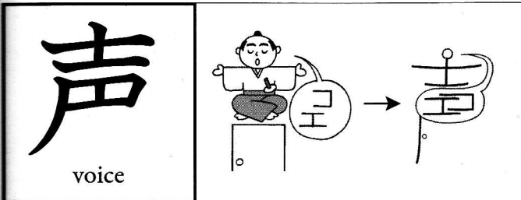
5
セイ
声
THANH
こえ
音声
おんせい
大声
おおごえ

Slide 8

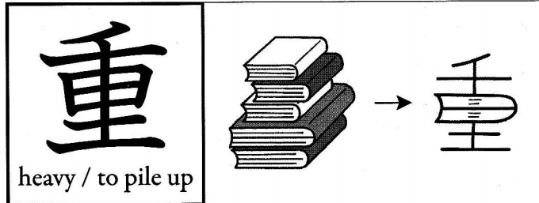
6
ジュウ／チョウ
重
TRỌNG
おも・い
重大
じゅうだい
重病
じゅうびょう
体重
たいじゅう

Slide 9

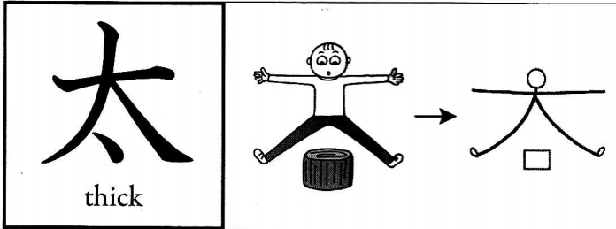
7
タイ
太
THÁI
ふと・い
ふと・る
太子
たいし

Slide 10

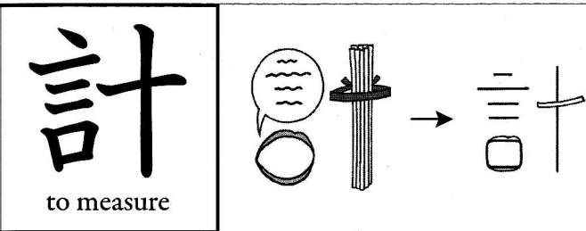
8
ケイ
計
KẾ
はか・る
計画
けいかく
時計
とけい
体重計
たいじゅうけい
会計
かいけい

Slide 11

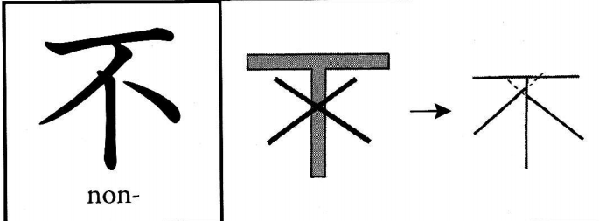
9
フ
不
BẤT
不安
ふあん
不便
ふべん
不足
ふそく
不明
不可
ふか
ふめい

Slide 12

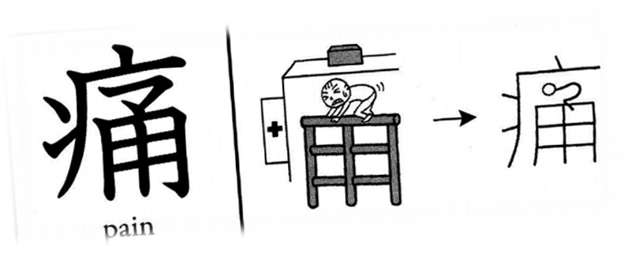
10
ツウ
痛
THỐNG
いた・い
いた・む
頭痛
ずつう

Slide 13

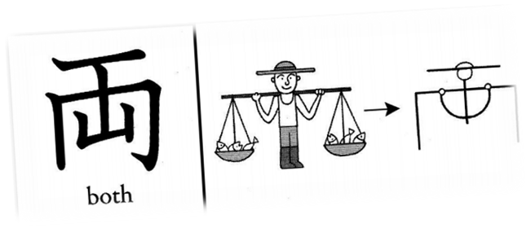
11
リョウ
両
LƯỠNG
両親
りょうしん
両方
りょうほう
両手
りょうて
車両
しゃりょう

Slide 14

12
ビョウ
秒
MIỂU
一秒
いちびょう

Slide 15
読める？
頭痛
ずつう
洗顔料
せえんがんりょう
運動不足
うんどうぶそく

Slide 16
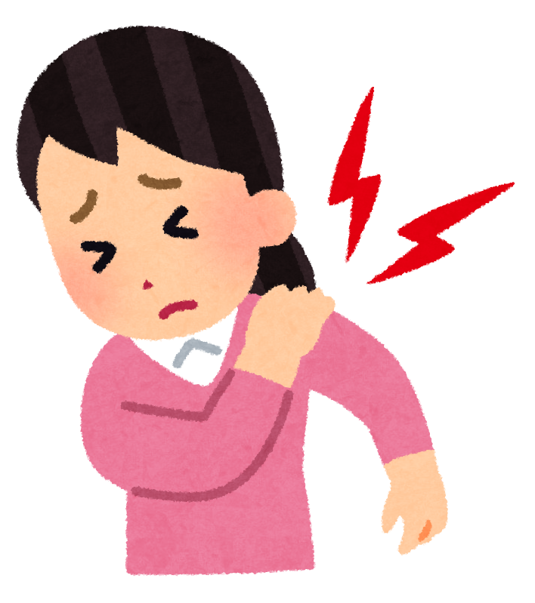
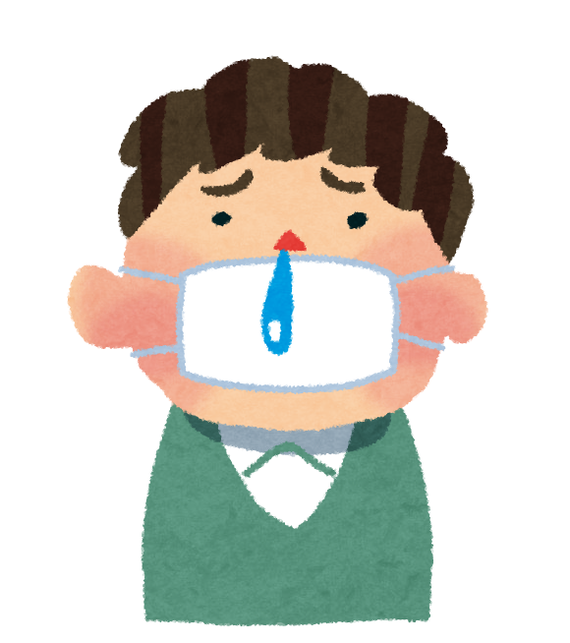
もうちょっと！
読める？
肩
かた
健康
けんこう
風邪
かぜ

Slide 17
ありがとう
ございます！

